Slide 1

新员工入职培训 IRIS数据平台开发技术培训
东华医为科技有限公司 孙凤超
2018/07/11
东华医为科技有限公司

Slide 2

目录
1
Cache 简介及多维存储
2
持久类、存储与索引
3
SQL与Query实现、M的基础知识
4
Caché面向对象开发、父子表与事务
课程目录
基础M技术+HISUI技术、组件开发技术
(后端) (前端)
5
CSP、Webservice、HISUI、组件开发

Slide 3
大纲
章节安排 |  | 课程内容 | 详细大纲
第一章 Caché简介及多维存储 | 第一节 | Cache简介 | Cache简介
 | 第二节 | 开发环境简单了解 | 开发环境简单了解
 | 第三节 | 多维存储结构 | 多维存储结构介绍 变量、数组、Global、进程Global的使用与区别 基本语法一览表(常用) Global的存储位置(节点) 画Global的树状结构 查看Global的数据
 | 第四节 | 开发环境 | Terminal、studio、portal、CacheTT的使用
 | 第五节 | 代码编写规范 | 代码编写规范
 | 第六节 | Sql语句(了解) | 增删改查、多表关联的SQL语法
第二章 持久类、存储与索引 | 第一节 | 创建持久类(实体类) | 面向对象的持久类概念 持久类建表步骤 持久类建表相关基础知识 主索引、自增Id、Rowid的定义
 | 第二节 | 两种存储的查询方法 | 1. Cache SQL Storage的创建步骤 2.Cache Storage和Cache SQL Storage的不同及使用方法
 | 第三节 | 索引 | 索引的概念 索引遍历与无索引遍历的对比(示例) 索引的创建和生成

Slide 4
大纲
章节安排 |  | 课程内容 | 详细大纲
第三章 SQL与Query实现 M的基础知识 | 第一节 | M基础知识 | Routine的概念、命名和执行 常见的特殊变量 基本运算符 常见的命令 程序流控制命令 常见的函数
 | 第二节 | SQL和PLIST实现增删改 | 终端调试命令一览表 SQL和PLIST实现增删查改
 | 第三节 | Query | Query的概念 Query的编写 Query的执行与调用 %Query的使用 特殊Query的使用
第四章 Caché面向对象开发 父子表与事务 | 第一节 | Cache面向对象开发 | Caché面向对象基础知识 类的类型、成员属性和方法 Caché对象的命令规范 Caché面向对象实现增删改查
 | 第二节 | 事务 | 事务的概念 事务的命令 事务回滚对变量和global的影响
 | 第三节 | 父子表 | 父子表的理解 父子关系的定义 父子表的创建步骤 子表的增删改查

Slide 5
大纲
章节安排 |  | 课程内容 | 详细大纲
第五章 CSP Webservice HISUI 组件开发 | 第一节 | webservice调用与提供 | WebService技术的概念 新建WebService的步骤 调用WebService技术 提供WebService接口
 | 第二节 | CSP | CSP简介 CSP页面展示 CSP应用 CSP的新建 在HIS中挂菜单
 | 第三节 | HISUI技术 | HISUI技术简介 如何实现HISUI 如何使用HISUI CSP中引入HISUI技术 组件开发中引入HISUI技术
 | 第四节 | 组件开发技术 | 环境配置 数据库连接配置 学习查看组件 创建组件 组件查询程序的调用和实现

Slide 6
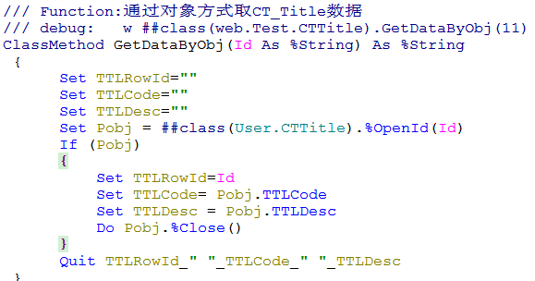
第一章 | | 第一节 Caché简介
1
Caché数据库是InterSystems 公司的产品
为适应Internet 迅猛发展对数据库信息技术的需求，InterSystems 公司在多年来已得到国际上公认的以M技术开发和运行大型应用系统所积累的可靠经验的基上，经过积极的开发和演变，推出了举世无双的Caché的数据库管理系统产品。
2
Caché 被誉为创新的“后关系型”数据库
Caché 是新一代高性能数据库技术，被誉为创新的“后关系型”数据库(PostrelationalDatabase)作为后关系型数据库，它整合了对象数据库访问、高性能的SQL 访问、强大的多维数据访问——这三种方法能够天衣无缝地同时访问相同的数据。
示例1、对象数据库访问

Slide 7
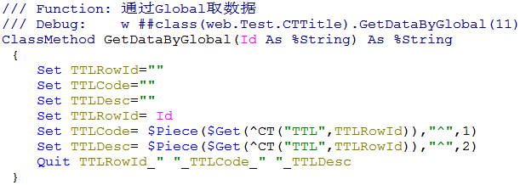
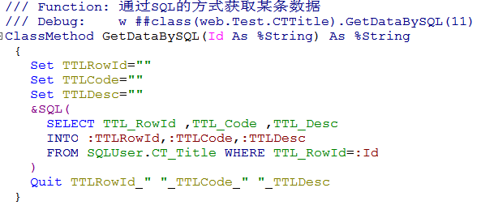
第一章 | | 第一节 Caché简介
示例2、多维数据访问
示例3、SQL访问

Slide 8
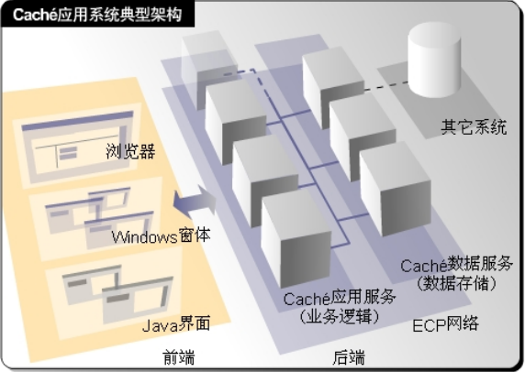
第一章 | | 第一节 Caché简介
3
Caché包括应用服务器
Caché 提供不仅是一种单纯的数据库技术。在 Caché 中包括一个应用服务器，这个服务器提供高级对象编程，并且可以很容易地与很多技术集成。
Caché 还提供高性能的运行环境，这一运行环境采用了独特的分布式数据缓存协议技术。
4
Caché 的编程技术--M语言
Caché提供了可以用多种技术编写数据库和业务逻辑的能力。Caché的ObjectScript支持所有数据存取方法：对象、SQL、多维和嵌入式 HTML 。Caché Basic 与 Visual Basic 非常相似，只是做了很少的调整扩展，以便利用 Caché独特的性能。

Slide 9
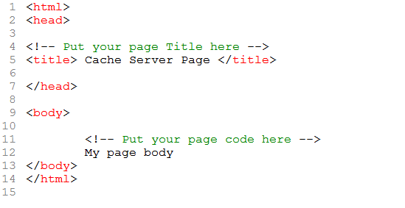
第一章 | | 第一节 Caché简介
5
Caché 的CSP技术
Caché为开发复杂的、基于网页应用程序提供了丰富的集成开发环境。Caché Service Page（CSP）技术可以进行快速开发，动态产生。上千个用户甚至在在比较差的硬件条件下也可以同时访问数据上的应用程序。
示例1、生成默认CSP

Slide 10
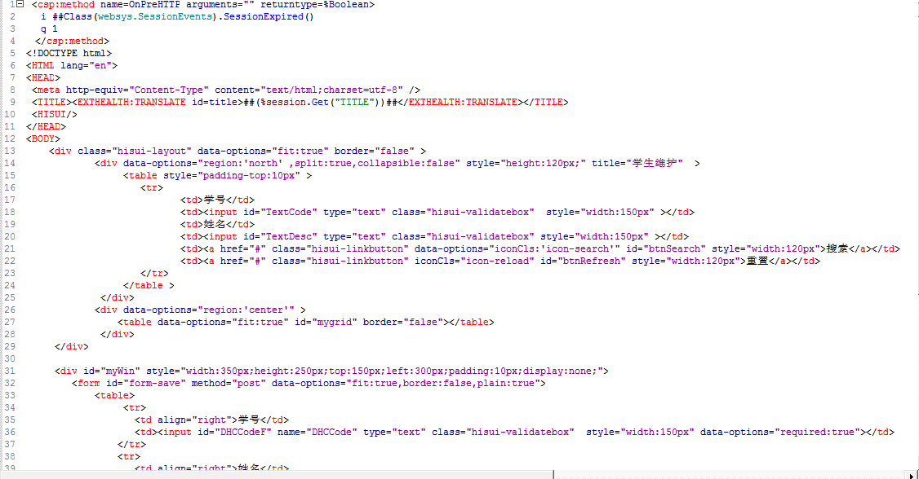
第一章 | | 第一节 Caché简介
示例2、通过CSP实现前后端交互

Slide 11
第一章 | | 第一节 Caché简介
6
Caché 的优势
Caché完全面向对象，可进行直观的数据建模
灵活性：Caché的三种访问模式—对象，SQL，直接访问多维数据结构
快速应用开发
使用高效多维数据模型
……
7
Caché 的不同版本介绍
508 (项目少)，5015 ， 524 ，2010.2.8, cache2016, IRIS

Slide 12
Cache和IRIS 主要的区别：
1. Iris 提供了比 Caché 更多的性能改进和新功能。
Iris 支持大数据分析,Iris 有一个数据库内核，能够提供更好的事务性能。
2. Iris 提供了更强大的云集成。它可以更轻松地进行容器化部署。而 Caché 主要针对传统的服务器环境。
3. Iris 的定位更广泛，是一个完整的数据平台。除了高性能数据库，还包括应用开发工具、互操作性、实时分析等功能。而 Caché 更侧重于作为一个嵌入式数据库系统。
4. Caché 主要用于医疗保健、金融服务等批处理密集型应用,而 Iris 对更广泛的实时、互动系统进行了优化。
5. Caché 在产品生命周期上也已经走到了后期，InterSystems也已经公开声称未来的核心研发将放在 InterSystems IRIS上，而Cache的更新将更多的是维护性质的。
总的来说，InterSystems IRIS是 InterSystems Caché的后继产品，拥有更多的新功能和改进性能。

Slide 13
InterSystems IRIS是一个完整的数据平台，提供了许多超越原有Caché数据库的功能和优点。
下面是一些主要的升级：
1. 高级互操作性：InterSystems IRIS引入了服务总线技术，以支持快速和可靠的系统和应用间的互操作。
2. 应用内分析：InterSystems IRIS使开发者能够在事务处理应用程序中嵌入实时的分析功能。
3. 性能优化：InterSystems IRIS在处理大数据集时，性能更强，响应更快。
4. 容器化部署：InterSystems IRIS支持Docker容器，可以快速和敏捷地进行应用部署。
5. 多语言支持：除了Caché已经支持的MUMPS（或称为Caché ObjectScript）、Java、.NET、Python等，还增加了Node.js的支持。
6. 对云环境的支持：InterSystems IRIS对于公有云和私有云更友好，更容易实现。
7. 扩展的安全性：InterSystems IRIS提供更强大的安全工具和功能，更强大的审计功能、数据随机性等。
8. 全新的数据库分片技术：IRIS引入了透明的并行化分布式数据分片技术，提供了高吞吐量和大规模的数据处理能力。
9. 无缝备份：可以直接从容器创建备份并保存到云端，无需担心数据丢失。
这些都是InterSystems公司为了提供更好的数据处理能力，增强系统互操作性和增强系统保护性能而做的升级。

Slide 14
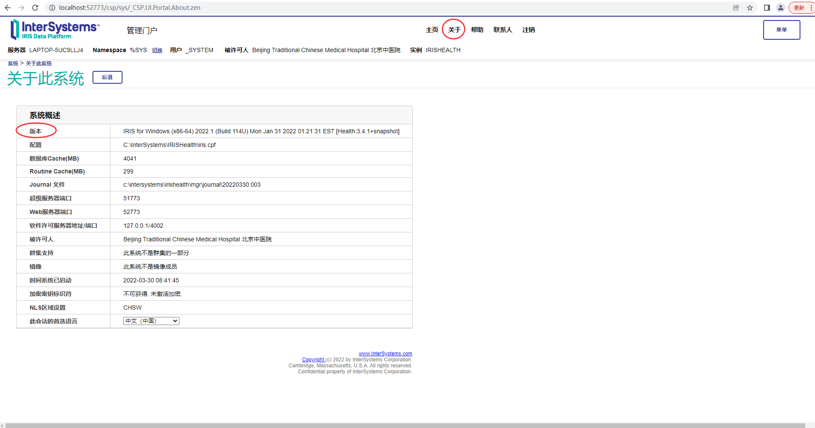
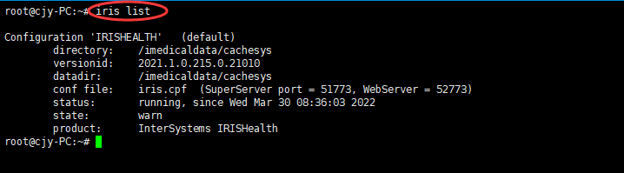
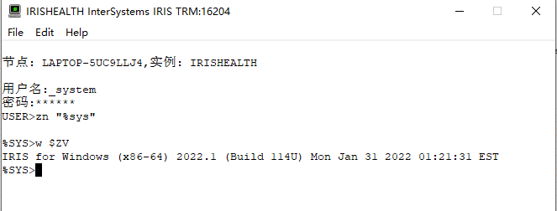
数据库版本
● 版本对于 Intersystem 技术支持是一非常重要的信息，用以
– 回答你的问题
– 诊断以及排错
● 如何获取版本信息
– Terminal
• write $zv
– 系统管理界面
• About 菜单
– OS 命令行
• iris list

Slide 15
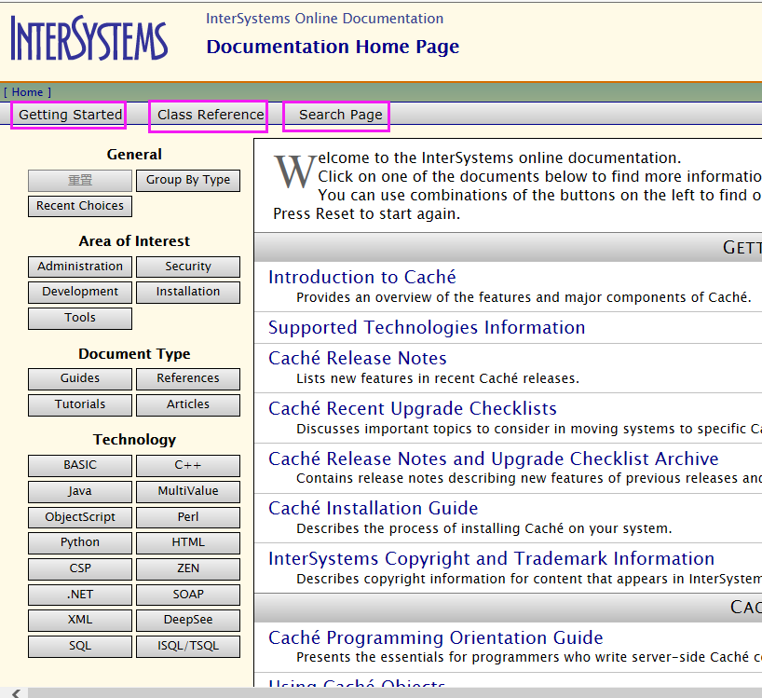
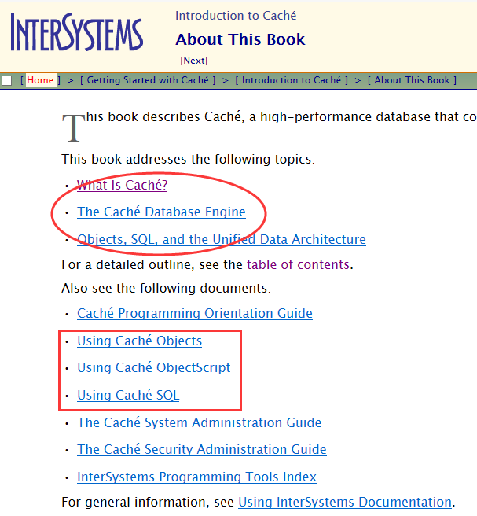

第一章 | | 第一节 Caché简介
独立使用Documentation
练习 1
给大家20分钟的时间阅读Documentation，了解Caché的基础知识
参考:http://localhost:57772/csp/docbook/DocBook.UI.HomePageZen.cls

Slide 16
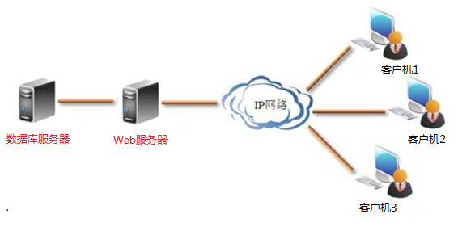
第一章 | | 第二节 Caché开发环境简单介绍——Caché的菜单
开发环境
开发环境：B/S架构 （HIS系统）
Web容器 : IIS
开发语言: M语言
数据库: Caché
IE-> IIS ->CSP Gateway ->csp application->dhc.logon.csp 登录--反向操作
命名空间与数据库的映射关系
在Caché 里，命名空间(Namespace),也称名字空间，是Caché 中资源的逻辑表示方式。它是一个虚拟的、逻辑的工作空间。系统管理员可以在一个命名空间中定义不同的小组或个人所需的各项数据资源。
应用程序通过命名空间访问数据库里的数据和程序，因此, 命名空间和数据库之间要建立映射。命名空间和数据库之间的映射不一定是一对一的。一个数据库可以被多个命名空间访问；相反，一个命名空间可以访问多个数据库里的数据。建立命名空间的主要工作就是建立与数据库的映射，这样做可以将程序逻辑与物理存在的数据独立开来，便于开发人员专注于系统功能设计，不需要为未来实施时不同的系统架构而作出额外的工序，系统架构也因为这样变得更灵活。

Slide 17
第一章 | | 第二节 Caché开发环境简单介绍——Caché的菜单
Caché菜单中包含如下项目：
菜单项 | 中文名称 | 功能
Getting Started | 入门文档 | 初学者可从中获取必要的信息
Start Caché [xxx] | 启动Caché | 启动Caché服务
Stop Caché | 关闭Caché | 关闭Caché服务。点击后选择是要关闭还是要重新启动Caché
Studio | 工作室 | Caché Studio是Caché主要的开发环境，它是一个集成的可视化的开发环境。它提供了许多高性能的特性，帮助用户进行快速开发。这些特性主要包括如下的几部分： 可以在这一个单独的集成环境中定义Class、Routine，生成CSP文件。 功能强大的文字编辑功能，并对各种通用语言进行语法检查。 支持团队协同开发。 图形化的代码级调试器。 可以在工程中布置应用程序代码。
Terminal | 终端 | 终端调试平台，通过类似于DOS的终端界面访问Caché
Management Portal | 管理门户 | [Home]>[Configuration]>[Local Databases]：数据库路径配置 [Home]>[SQL]>[Execute SQL Query]：通过关系型方式访问Caché [Home]>[Globals]：查看Caché 中的数据资源，包括多维数组、类和例程 [Home]>[Processes]：查看Caché当前进程

Slide 18

第一章 | | 第二节 Caché开发环境简单介绍——Caché的菜单
菜单项 | 中文名称 | 功能
Documentation | 联机文档 | 只有启动Caché后才可以阅读全部文档信息
Remote System Access> | 远程系统访问 | 在本地控制远端的Caché服务器(任意平台)。UNIX系统的管理要通过这种方式实现。自菜单中同样包含了工作室，终端，资源管理器，SQL管理器，控制面板，配置管理器，联机文档等菜单项
Preferred Server[xxx]> | 当前使用的Caché服务器 | 子菜单中可以编辑Caché服务器列表。在这里配置远程服务器。我们可以在一台Windows平台的计算机上管理网络中所有的各种平台的Caché服务器
About | 关于 | 查看版本
Exit | 退出 | 关闭任务栏中的Caché立方体
练习 2
1、自己动手安装并配置Caché数据库
2、熟悉开发环境

Slide 19
课间
休息
上午
第一节课
完

Slide 20
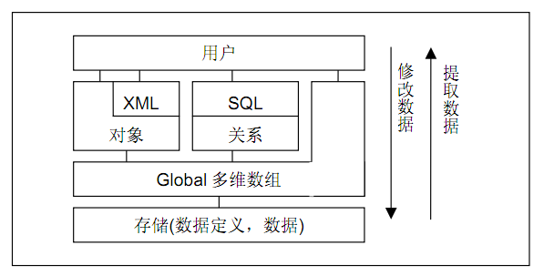
第一章 | | 第三节 Caché的多维存储结构
多维存储结构
学习思路
1、多维存储结构介绍
2、变量、数组、Global、进程Global的使用与区别
3、基本语法一览表(常用)
4、Global的存储位置(节点)
5、画Global的树状结构
6、查看Global的数据
1
多维存储结构介绍
Caché 以多维数组存储数据，所有数据都是保存Global中。

Slide 21
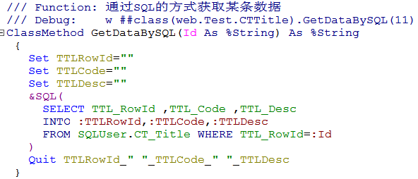
第一章 | | 第三节 Caché的多维存储结构
示例1、对象方式
示例2、SQL方式

Slide 22
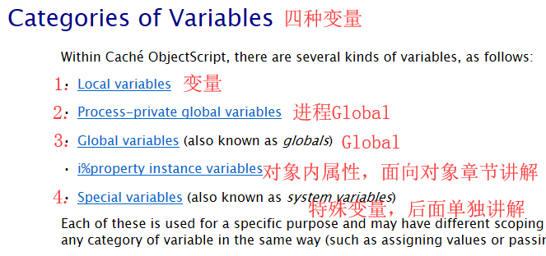
第一章 | | 第三节 Caché的多维存储结构
2
变量、Global、进程Global 的使用与区别
http://localhost:57772/csp/docbook/DocBook.UI.Page.cls?KEY=GCOS_variables#GCOS_variables_local
变量(A local variable )：当前进程内有效的变量。
A local variable is a variable that is stored within the current Caché process.
Global(Global variables)：Global是特殊的变量，以^开头，自动创建且存储在Cache数据库中 。
A global is a special kind of variable that is automatically stored within the Caché database.
进程Global (Process-private Global variables)：
进程私有Global是当前进程中创建的，所有命名空间可访问，进程结束时，进程私有Global也被清除 A process-private global is a variable that is only accessible by the process that created it.
It is mapped to be accessible from all namespaces. When the process ends, all of its process-private globals are deleted.

Slide 23

第一章 | | 第三节 Caché的多维存储结构
Terminal:
zn "dhc-app"
set mylocal = "This is a local variable "
set str = "This is a String "
set ^myglobal = "This is a local variable"
write
set ^myglobal = "This is a global stored in the current namespace"
^开头的变量都是持久化的吗 ?
set ^||a(1) = "A process-private global array"
^开头的变量有什么不一样? (日志, 事务回滚)

Slide 24
第一章 | | 第三节 Caché的多维存储结构
3
基本语法一览表(常见)
1. set ：简写 s ，对变量或者多维数组赋值
示例： set str="abc"
s ^TMP("myglobal")="This is a global"
s date="2018-11-11"
s:date'=”” date=”64963”
2. do ：简写 d， 执行某一操作
如在terminal下执行类方法 :
d ##class(web.DHCATest).Test()
d:rowid>0 ##class(User.ClassName).%DeleteId(rowid)
3. kill：简写 K， 清掉变量或者Global
4. Write：简写 w 输出变量或表达式的值
用法：
s str="this is a str"
w str // 输出 str的值
w !,str //换行输出
5. Zw： 输出变量或表达式的值及子节点值
zw ^ARC
6. Quit：简写 q 退出程序或者循环
quit 可以返回一个值
在类方法里 可以把结果quit 出来
7. 注释方式 // /**/ ;
8. break 简写 b 中止程序，用于断点调试
s:date’=“” date=“64963” 等同于
if (date'="")
{
s date="64963"
}
用法1 ：
k n(1)
k ^TMP("myglobal")
用法2:
s a=1
s b=2
s c=3
kill (a,b)

Slide 25
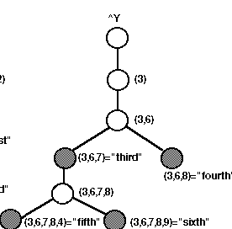
第一章 | | 第三节 Caché的多维存储结构
4
Global的存储位置(节点)
Global以如下形式表示：^名称(下标1,下标2,下标3…)
如 ^AirPlane(“Manufacturer”,“Address”,“Country”)=“US”
我们可以自己定制Global，包括添加、删除、修改、遍历其节点。
多维数组以树状的形式保存，他的每一个节点直接与磁盘和内存中的数据块相对应，因此可以达到极快的访问速度。在此基础上，我们将多维数组映射成对象或者关系型的格式，分别由面向对象的接口或基于SQL的接口进行访问。
多维数组以树状的形式保存,如下例：
Global表示形式：^名称(下标1,下标2,下标3…)=值
SET ^Y(3,6,7)="third"
SET ^Y(3,6,8)="fourth"
SET ^Y(3,6,7,8,4)="fifth"
SET ^Y(3,6,7,8,9)="sixth"

Slide 26
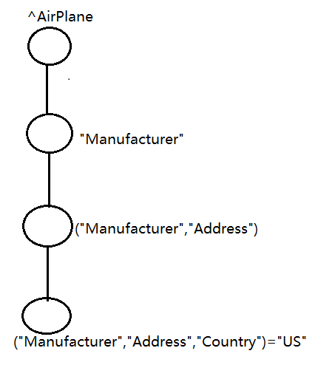
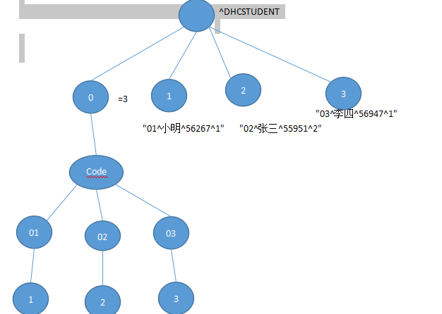
第一章 | | 第三节 Caché的多维存储结构
5
画Global的树状结构
示例1：
画出 ^DHCSTUDENT 结构
^DHCSTUDENT(0)=3
^DHCSTUDENT(0,"Code","01",1)=""
^DHCSTUDENT(0,"Code","02",2)=""
^DHCSTUDENT(0,"Code","03",3)=""
^DHCSTUDENT(1)="01^小明^56267^1"
^DHCSTUDENT(2)="02^张三^55951^2"
^DHCSTUDENT(3)="03^李四^56947^1"
示例2：
^AirPlane(“Manufacturer”,“Address”,“Country”)=“US”

Slide 27
第一章 | | 第三节 Caché的多维存储结构
5
画Global的树状结构
练习 3
请同学们画出如下两个global的节点图：
1 画出^CT("TTL")的节点图
^CT("TTL",0,"Code","FZRYS",12)=""
^CT("TTL",0,"Code","ZRYS",11)=""
^CT("TTL",0,"Desc","主任医师",11)=""
^CT("TTL",0,"Desc","副主任医师",12)=""
^CT("TTL",11)="ZRYS^主任医师^64149^"
^CT("TTL",12)="FZRYS^副主任医师^64149^"

Slide 28
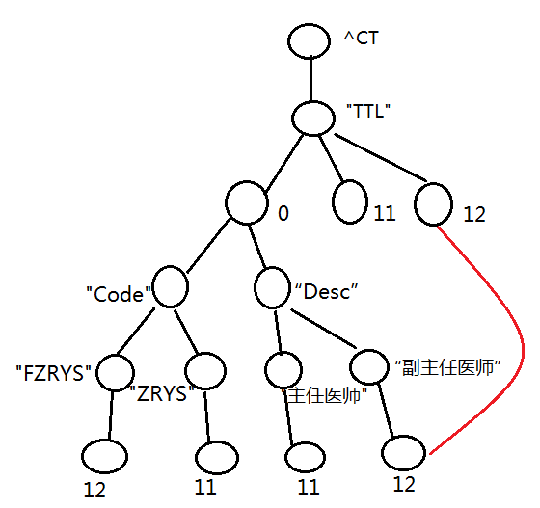
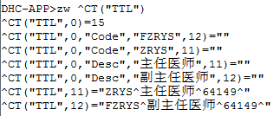
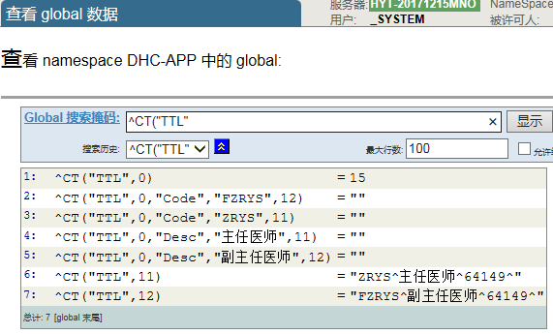
第一章 | | 第三节 Caché的多维存储结构
6
查看Global的数据——两种方式
以^CT(“TTL”)为例
Terminal下查询
Portal下查询

Slide 29
第一章 | | 第三节 Caché的多维存储结构
练习 4
1.查看 Document -> variables
2.画出如下Global的树状结构
s ^TMP(1)=1000
s ^TMP(1,”O”,1)=200
s ^TMP(1,”O”,3)=200
s ^TMP(1,”O”,4)=600
3. 画出^CT(“CTPM”)节点下global对应的树状结构
^CT("CTPM",0,"Desc","支票",2) = ""
^CT("CTPM",0,"Code","ECPP",28) = ""
^CT("CTPM"，1）= "CASH^现金^Y^^61089^^N"
^CT("CTPM",2) = "ZP^支票^Y^^61089^^N"
^CT("CTPM",3) = "CPP^预交金^Y^^61092^^N"

Slide 30
上午
放学
上午
第二节课
完

Slide 31
第一章 | | 第四节 查看表关系
Terminal的使用
Terminal 常用命令 ：
zn “namespace“ //切换NameSpace
write “content” //写命令
set Parameter=content //赋值命令
kill target //删除命令；不建议在一个运行中的系统使用kill，而后面不跟参数

Slide 32
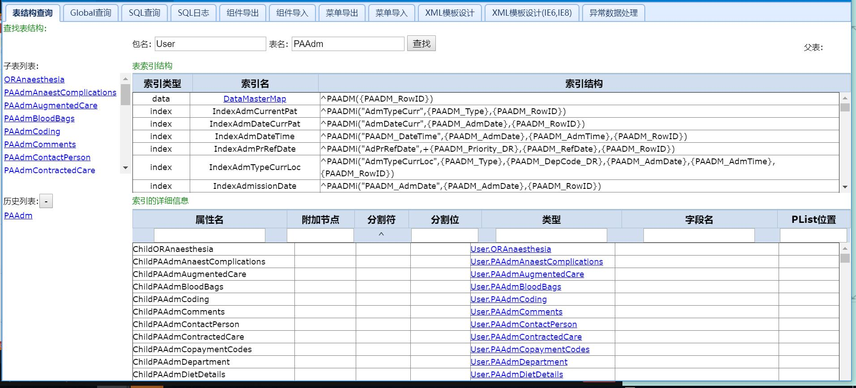

第一章 | | 第四节 查看表关系
2
查询表、字段、关联关系(父子表、外键)、存储
2、使用开发工具查看
demo用户登录HIS 系统 —>头菜单 开发工具管理 —> 表结构查询
PLIST 与 sql 表里的列位置一致，第一个位置用来存rowid
表里的字段从 PLIST(2) 开始
练习 5
获取rowid为3的病人(PA_Person)的生日PAPER_Dob (YYYY-MM-DD)

Slide 33
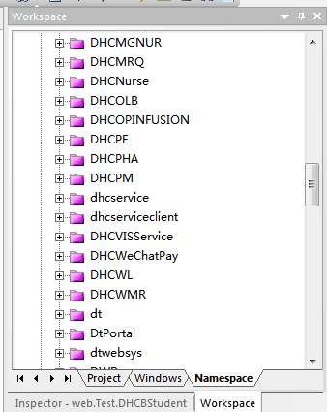
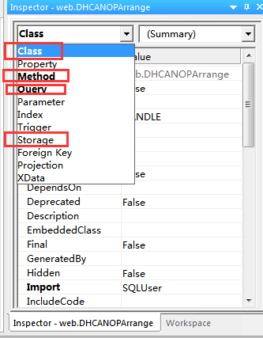
第一章 | | 第五节 开发环境介绍
开发环境介绍
学习思路
1、Terminal
2、Studio
3、Management Portal
4、DtHealth文件存放
5、开发工具管理CachéTT
1
Terminal
见本章第四节
Studio
常用基本功能 | 名词解释
New | 可以在这一个单独的集成环境中定义Class、Routine，生成CSP文件。*.cls、*.mac、*.csp、*.js文件
Import、Export Compile | 导入、导出 程序编译
Workspace | 通过project查看工程类 Windows:当前studio下正在打开的文件 (见右图)
Inspector | 查看class类的基本信息，比如查看实体类的存储结构storage (见右图)
Change Namespace | 更换命名空间
2

Slide 34
第一章 | | 第五节 开发环境介绍
3
Management Portal
常用基本功能 |  | 名词解释
系统操作 | 进程 | 查看当前系统进程Processes
 | 锁 | 系统进程锁的查看
 | Journals | 数据操作日志信息
 | CSP会话 | 当前CSP会话列表
 | 任务管理器 | 设定、查看系统任务，比如：滚医嘱执行记录、床位费任务
系统资源管理器 | 类 | 查看Caché 中的类的列表
 | SQL | 通过关系型方式访问Caché
 | Rountine | 查看Caché 中的例程的信息
 | Global | 查看Caché 中的Global信息
系统管理 (了解) | 配置> | 系统配置>NameSpaces：名字空间及数据映射管理
 |  | 系统配置>本地数据库：数据库存储配置及权限管理
 | 安全> | 应用程序>web应用程序 ：配置web应用程序
 |  | 服务 ：对自身服务权限的访问管理，比如：%Service_Telnet的身份验证

Slide 35
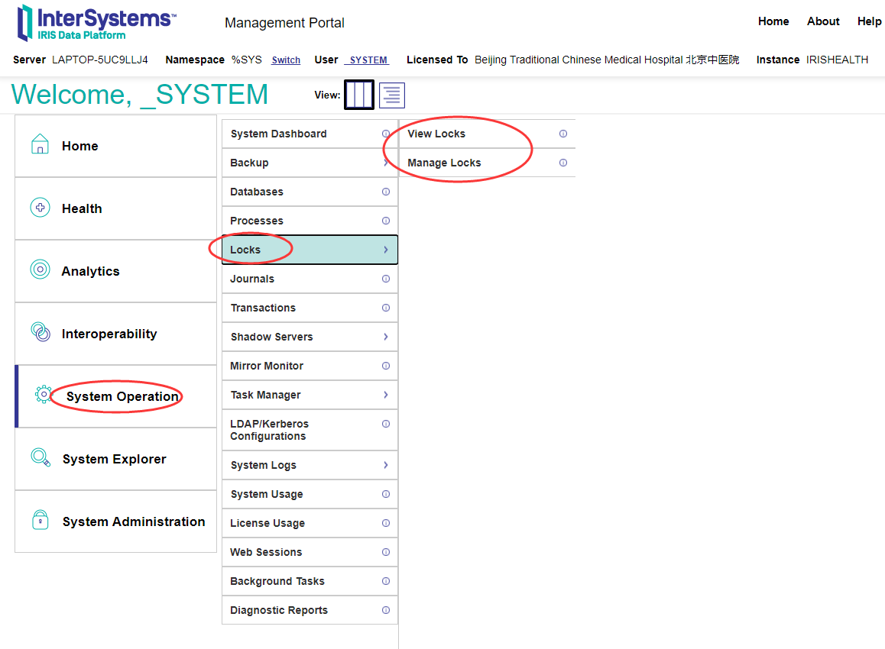
锁
● 显示及管理锁
• System Operation -> Locks
• d ^LOCKTAB

Slide 36
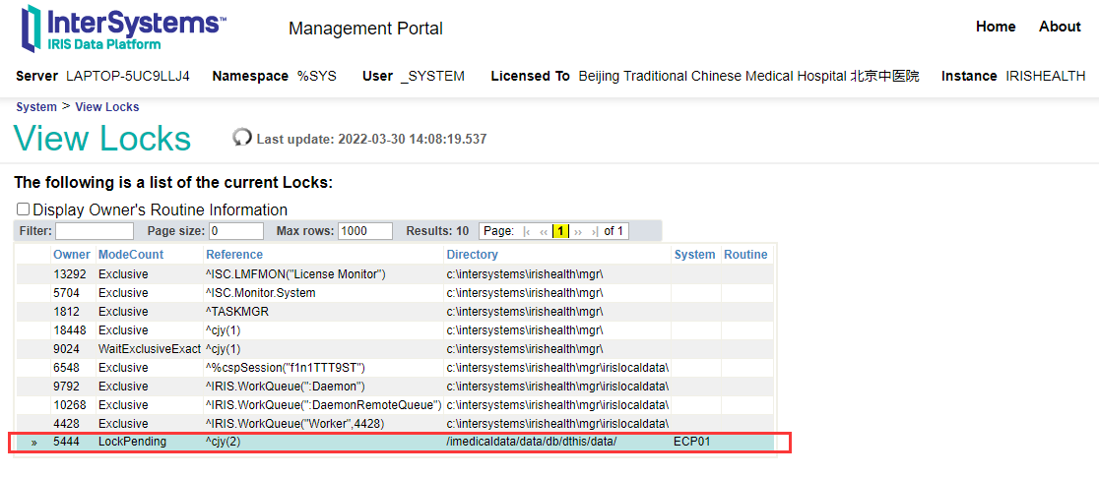
锁
ECP 网络中的锁
● 当一个数据服务器进程请求一个锁
锁的请求会被记录在
本地锁表 (数据服务器)
• 所有者 (进程号)
• 锁模式
• Global
• 数据库

Slide 37
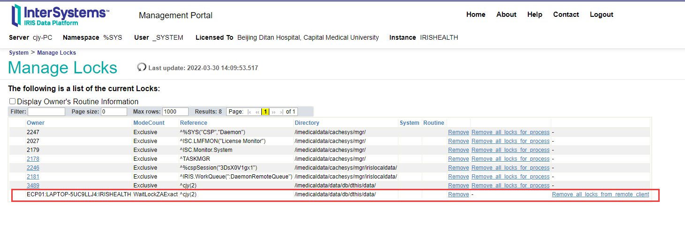
锁
● 当一个应用服务器进程请求一个锁
锁的请求会被记录在
本地锁表 (应用服务器)
• 所有者 (进程号)
• 锁模式
• Global
• 数据库
数据服务器锁表
• 所有者(连接: 服务器实例)
• 锁模式
• Global
• 数据库

Slide 38
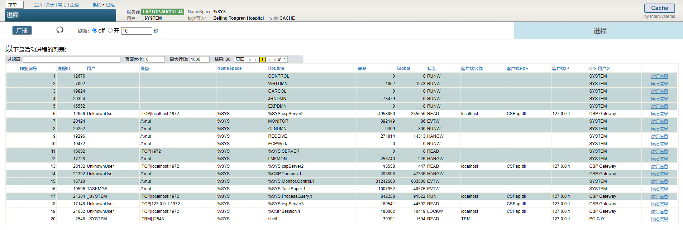
数据库进程
系统管理界面

Slide 39
第一章 | | 第五节 开发环境介绍
4
DtHealth开发文件存放规范
常用基本功能 |  |  | 名词解释 | 存放文件的规范
DtHealth | app (应用程序目录) | dthis\web > | csp | 存放csp、csr文件
 |  |  | Scripts | 存放js 文件
 |  |  | scripts_gen | 存放组件生成的js文件
 |  |  | scripts_lib | 存放第三方js类库文件
 |  |  | Skin | 存放系统样式css文件
 |  |  | addins\client | 存放客户端控件文件
 |  |  | Images | 存放图片
 | db (数据存放目录) | db\dthis | 存放数据库的数据及程序
常用基本功能 | 名词解释
表结构查询 | 查询表的字段，关联关系及数据存储结构信息
Global查询 | 通过global名，查询相关表名
SQL查询 | 通过关系型方式访问Caché
组件导出/导入 | 导入和导出
菜单导出/导入(了解) | 导入和导出
XML模版设计(了解) | 定义和设计xml打印模版
5
开发工具管理CachéTT

Slide 40
第一章 | | 第六节 Caché代码编写规范
规则名称 | 规则分类 | 编写规范内容 | 示例规范
(1) 命名规则 | 基本原则 | 1.标识符采用英文单词、英文缩写或其组合，用词准确，可读性好。2.标识符长度短，不使用生僻或不规范的缩写。 | 一般不使用i、xxx、temp等无意义名称。
 | M、Routine、 类的命名 | “开头DHC+产品命名前缀(1)+功能名称(2)” 其中（1）的命名遵循各产品组制定的名称，（2）功能命名要求开头字母大写，单词应清晰表达m或类的用途和功能；当名称由多个单词构成时，单词的首字母要大写。 | 产品命名前缀(1)： 医生站Doc、建卡Reg、挂号OPAdm、 门诊收费OPBill、住院收费IPBill等
 | 函数(方法) 的命名 | 1.推荐使用动宾结构，函数名应清晰反应函数的用途和功能。 2.当名称由多个单词组成时，单词首字母大写。 3.函数名最长不超过30个字符。 | 1. 正确：SearchPat() 错误：Sousuo()、Search() 2. 正确：SetValue() 错误：setvalue()
 | 变量的命名 | 1. 变量命名一般使用“名词”、“形容词＋名词”、“名词＋形容词”的命名方式。 2. 命名直观且可拼读，望文知义，采用英文单词或组合。 3. 多个单词组成时，首字母可大写或单词首字母大写。 4. 对于计数的循环变量可以使用i,j,k,l,m,n小写。 5. HIS系统中有固定意义的变量、参数、组件元素，命名必须按照规定的名称命名。 | 忌汉语拼音命名 忌仅靠大小写区分的相似标识符，如x，X 忌单个字母的命名，如a，b，c等 忌数字编号value1，value2
大驼峰
小驼峰

Slide 41
第一章 | | 第六节 Caché代码编写规范
规则名称 | 规则分类 | 编写规范内容 | 示例规范
(2) 注释规则 | 基本原则 | 注释的语言采用中文
 | Routine、类注释 | 文件注释放在每个代码文件的开头，用于说明本文件的功能、作者、修改历史等相关信息。 | ///名称: ///描述: ///编写者： ///编写日期:
 | 函数、类方法注释 | 函数注释放在每个函数或类方法声明的上方，不要放在函数体或类方法的内部。用于说明该函数或方法的功能、出入口参数、调用注意事项等。 注释以三条斜线（///）作为注释符 | ///Creator： 作者 ///CreatDate： 编写日期 ///Description:： 函数功能、性能等的描述 ///Table： 被访问的表（此项仅对于牵扯到数据库操作的程序 ///Input： 输入参数说明，包括每个参数的作用、取值说明及参数间关系。 ///Output： 对输出参数的说明 ///Return： 函数返回值的说明 ///Others： 其它说明

Slide 42
第一章 | | 第六节 Caché代码编写规范
规则名称 | 规则分类 | 编写规范内容 | 示例规范
(2) 注释规则 | 代码注释 | 1. 不可过多地使用注释，不可喧宾夺主，防止眼花缭乱。 2. 注释应准确易懂，防止注释有二义性。 3. 注释以两条斜线（//）作为注释符。 4. 边写代码边注释，修改代码同时修改相应的注释，以保证注释与代码的一致性。删除没用的注释。 5. 注释的位置应与被描述的代码相邻，可以放在代码的上方或右方，不可放在下方。 6. 程序调试和测试阶段，修改为较为稳定的代码或修改别人编写的代码，必须进行修改注释。在形成稳定版本时，需要将修改注释去除。 | code added line 1; // +<修改日期> <修改者> <修改原因> code added line 2; // + . . . code added line n; // +
 | 组件Message | 参照变量命名规则，不能用数字或单个字母命名。
(3)版式规则 |  | 1. 代码编写要整齐，for语句，if语句，以4个字符位作为缩进长度，（如果循环或if语句采用点的方式则不需要缩进） 2. Classmethod，函数体以tab缩进 | ClassMethod Test() { Q 0 //以tab缩进 }

Slide 43
第一章 | | 第六节 Caché代码编写规范
规则名称 | 规则分类 | 编写规范内容
(4) 其他规范 | 事务 | 1. Cache允许事务的嵌套，事务回滚时一直回滚到最外层事务。 2. 一个事务的起始与提交语句必须对应，在一个函数或类方法内定义一个完整事务，在这个事务内定义缺省的错误处理陷阱程序，错误处理陷阱程序要包含事务回滚命令。 3. 不能把事务的起始语句定义在一个函数内，而提交语句在另一个函数内。
 | GLobal | 1. Global名称全部大写。不要将Global名称开始部分和Medtrak的原有Global名称一致。 2. 对于临时Global，名称为^TMP或^TEMP开头,CacheTemp*，不允许有其它的命名。
 | NEW(variable) | 为了保证函数和类方法的独立性，要在M 函数或类方法的起始语句使用 New (variable) 语句隔离函数或类方法与当前进程的内存变量空间。在类方法中使用New (variable)时， 注意在类的定义中去掉ProcedureBlock属性。
(5)表的扩展 |  | 对TrakCare原有类或表的扩展，类名或表名在原来的名字前面加 ”DHC”。
(6)代码检查 |  | 1. 代码走读:对程序的编程风格，如注释，命名等以及编程时易出错的内容进行检查，可通过开发人员自审，交叉审查方式进行。 2. 代码审查：对程序实现的功能及程序的稳定性，安全性，可靠性等进行检查及评审，可通过自审，交叉审核或指定部门抽查等方式进行。
(7)代码优化 |  | 满足正确性，可靠性，健壮性，可读等质量因素的前提下，设法提高程序效率；以提高程序全局效率为主，提高局部效率为辅；在优化程序的效率时，应当先找出限制效率的瓶颈，不要在无关紧要之处优化；先优化数据结构和算法，再优化执行代码；如果原有的代码质量比较好，尽量复用，但是不要修补很差劲的代码，应当重新编写；

Slide 44
第一章 | | 第七节 SQL语法简介
1、建表及增删改查
数据表的建立和删除： (了解)
CREATE TABLE 数据表名称(字段1 类型1(长度),字段2 类型2(长度) …… )
DROP TABLE 数据表名称 (永久性删除一个数据表)
SQL插入数据语法：
sql=“INSERT INTO 数据表 (字段1,字段2,字段3 …) VALUES (值1,值2,值3 …)"
sql=" INSERT INTO目标数据表 SELECT * FROM 源数据表" (把源数据表的记录添加到目标数据表)
SQL查询数据语法：
sql="SELECT * FROM 数据表 WHERE 字段名=字段值 ORDER BY 字段名 [DESC]"
sql=" SELECT * FROM 数据表 WHERE 字段名 LIKE '%字段值%' ORDER BY 字段名 [DESC]"
sql="SELECT TOP 10 * FROM 数据表 WHERE 字段名 ORDER BY 字段名 [DESC]"
sql=" SELECT * FROM 数据表 WHERE 字段名 IN ('值1','值2','值3')"
sql=" SELECT * FROM 数据表 WHERE 字段名 BETWEEN 值1 AND 值2"
SQL更新数据语法：
sql=“UPDATE 数据表 SET 字段名=字段值 WHERE 条件表达式"
sql=" UPDATE 数据表 SET 字段1=值1,字段2=值2 …… 字段n=值n WHERE 条件表达式“
SQL删除数据语法（项目上慎重操作!!!）：
sql=“DELETE FROM 数据表 WHERE 条件表达式"
sql=" DELETE FROM 数据表" (将数据表所有记录删除)

Slide 45
第一章 | | 第七节 SQL语法简介
2、常见SQL函数(自学了解)
SQL数据统计函数：
AVG(字段名) 得出一个表格栏平均值
COUNT(*|字段名) 对数据行数的统计或对某一栏有值的数据行数统计
MAX(字段名) 取得一个表格栏最大的值
MIN(字段名) 取得一个表格栏最小的值
SUM(字段名) 把数据栏的值相加
查找表中重复数据：
示例：表名test，字段名：id，name，value
问题：如何用一句sql找出 id和name完全相同的数据
方法：SELECT DISTINCT DHC_Code FROM DHC_Student
引用SQL方法：
sql=“SELECT sum(字段名) AS 别名 FROM 数据表 WHERE 条件表达式"

Slide 46
第一章 | | 作业
练习 6
使用 开发工具管理中SQL查询、软件工具SQL-DBX)分别对数据库表(ARC_BillGrp)插入如下数据：
 | ARCBG_Code | ARCBG_Abbrev | ARCBG_Desc
CacheTT 开发工具 | Wxtest | 微信test | 微信支付test
软件SQL-DBX | ZFBtest1 | 支付宝test1 | 支付宝支付test1
作业 1
题目：获取指定rowid的就诊(PA_Adm)的病人(PA_PatMas)的性别描述. ClassMethod GetPAAdmSexDesc(AdmRowId){ // w SexDesc,! }
提交方法：QQ提交给老师一张截图即可，在截图上需体现程序代码、输出等信息，并在程序中注释上自己的姓名。

Slide 47
晚上
做作业
下午
放学
下午
第二节课
完

Slide 48

Thanks For Watching!
Contect with me：
E-mail：
Date ：2019-07-22

